Slide 1


BULUT SİSTEM GÜVENLİĞİ,
SALDIRILAR,
SALDIRILARDAN KORUNMA YÖNTEMLERİ
Gül Deliorman
Ege Üniversitesi Bilgisayar Mühendisliği Bölümü
Ericsson Telecommunication

Slide 2
İÇİNDEKİLER
Giriş
Bulut Mimarisi Güvenliği
Bulut Mimariler Üzerindeki Güvenlik Riskleri
Gizlilik
Veri Bütünlüğü
Bulut Sistemlerine Yönelik Saldırılar
DDOS
Yan Kanal Saldırıları
Ortadaki Adam Saldırıları
Bulut Saldırılarından Korunmak İçin Geliştirilen Yöntemler
Kimlik Yönetimi ve Kullanıcı Doğrulama
Erişim Kontrolü
Veri Şifreleme
Veri Aktarımı
Sonuç

Slide 3
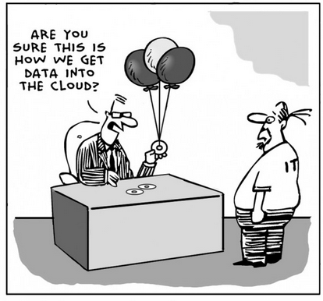
GİRİŞ

Slide 4
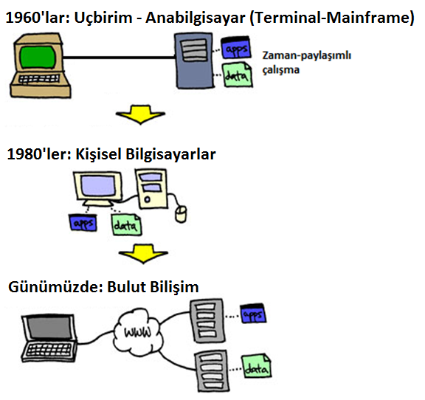
GİRİŞ - 1

Slide 5
GİRİŞ - 2
Bulut bilişim, internet üzerinden hizmet veren bir teknolojidir.
Yeni altyapıya ihtiyaç duymadan kapasite dinamik olarak genişletilebilir.
Yeni personel eğitme gereksinimi yoktur.
Esnek ve genişletilebilirdir.
Telekomünikasyon endüstrisi, bulut bilişim çözümlerini kendi çözümleri ile birleştirmeye başlamıştır.
Ericsson, kendi bulut ortamını yaratmış ve telekomünikasyon servis sağlayıcılarına bulut ortamları üzerinden hizmet vermeye başlamıştır.

Slide 6
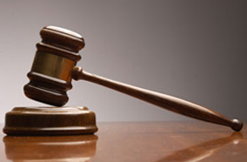
GİRİŞ - 3
Günümüzde gittikçe yaygınlaşan bulut kullanımı devrimsel doğasından dolayı, birçok güvenlik ve gizlilik risklerini de beraberinde getirmektedir.
Bulut üzerinde kiralanan yerler, bilginin önem seviyesine göre çeşitli yasal yükümlülükleri de beraberinde getirmektedir.
- Örneğin birçok Avrupa ülkesinde,
bu tarz gizli bilgilerin bulunduğu
sunucuların ülke dışına çıkışının
olmaması gerekmekte ve
bu durum yasalarla
korunmaktadır.

Slide 7
GİRİŞ - 4
Türkiye → Bulut bilişim hizmeti veren şirketler 5651 sayılı yasa kapsamında “Yer Sağlayıcı” rolündedirler.
Yer sağlayıcı yasal tanıma göre, “Hizmet ve içerikleri barındıran sistemleri sağlayan veya işleten gerçek veya tüzel kişilerdir.”
AB → Veri Koruma Direktifleri , AB/2002/58, AB/95/46
AB, bulut hizmeti veren şirketlerin bu şartlara uymasını beklemektedir.
Amerika → Akreditasyon Standartları, FISMA, FEDERAMP, JAB
FISMA, Federal Information Security Management Act
FEDRAMP, The Federal Risk and Authorization Management Program
JAB, Joint Accreditation Board

Slide 8
BULUT MİMARİSİ GÜVENLİĞİ
TDK’ya göre güvenlik;
Toplum yaşamında yasal düzenin aksamadan yürütülmesi, kişilerin korkusuzca yaşayabilmesi durumu, emniyet
Bilişim açısından bakılacak olursa güvenliğin sağlanması için 3 temel güvenlik öğesi bulunmalıdır:
Gizlilik
Bütünlük
Erişilebilirlik

Slide 9
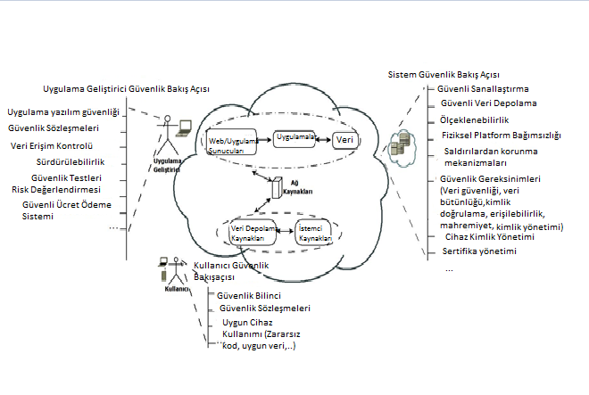
BULUT MİMARİSİ GÜVENLİĞİ - 2

Slide 10
SİSTEM BAKIŞ AÇISINDAN GÜVENLİK
Sistem her bileşenini güvenli biçimde yönetmek istemektedir.
Öne çıkan başlıklar:
Güvenli sanallaştırma
Güvenli veri depolama
Saldırılardan korunma mekanizmaları
Güvenlik gereksinimleri
Cihaz kimlik yönetimi

Slide 11
UYGULAMA GELİŞTİRİCİ BAKIŞ AÇISINDAN GÜVENLİK
Bulut üzerindeki uygulama, kullanıcıların ihtiyaç duyduğu görevleri gerçekleştirirken gerekli ek güvenlik gereksinimlerini de sağlamalıdır.
PaaS üzerinde sıklıkla güncellemeler yapılıp yeni sürümler geldiğinden dolayı, uygulamalar da bu sürümlere kolaylıkla uyarlanabilir olmalıdır.
Yazılımların esnek olması sayesinde bilgi güvenliği artırılabilmektedir.

Slide 12
UYGULAMA YAZILIM GÜVENLİĞİ - GÜVENLİK TESTLERİ
Güvenli yazılım, güvenliği göz ardı etmeden tasarlanmış, güvenlik kontrolleri ile geliştirilmiş ve güvenli bir durumda kullanıma sunulmuş yazılım demektir.
Çalıştırılmayan yazılımlar dışında %100 güvenli yazılım diye bir şey yoktur. ☺
Sızma Testleri
Belirlenmiş sistemlere her yol denenerek sızmaya çalışmak.
Amaç: Güvenlik açıklarını tespit etmek ve olası saldırılara karşı önlemler alabilmek.
Örneğin, yetkiyle ilgili bir sorun tespit ettiysek, tüm erişim yetkilerini yazılımsal ve donanımsal olarak gözden geçirir ve bu delikleri kapatırız.

Slide 13


KULLANICI BAKIŞ AÇISINDAN GÜVENLİK
Kullanıcılar, verilerinin kendi kontrolleri dışındaki bir ortamda tutulmasından ve kendi kontrol edemedikleri bir zaman dilimi içerisinde işlenmesinden endişe duymaktadırlar.
Kullanıcılara ait sorumluluklar:
Bencil olmamak. ☺
Yalnızca kendi mahremiyetine değil, sisteme gelebilecek olası tehditlerin bilincinde olmak,
Güvenlik sözleşmelerini incelemek ve bu sözleşmelere uygun hareket etmek.

Slide 14
BULUT MİMARİLER ÜZERİNDEKİ GÜVENLİK RİSKLERİ
AVANTAJLAR:
Güvenliğin merkezileştirilmesi,
Veri ve süreç bölünmesinin sağlanması
SORUNLAR:
Yerel veya bölgesel düzenlemelere uyumlu olma,
Erişim yetkisine sahip olunmayan alanlarda onay alınması,
Denetim açısından ek karmaşıklıklar getirmesi,
Bulut servislerindeki güven eksiklikleri

Slide 15
GİZLİLİK RİSKLERİ
Bulut servisleri eğer kişisel bilgileri ele almaktaysa, bulut mimarisinde mahremiyet kavramı da dikkate alınmalıdır.
Kişinin bulunduğu yere, tercihlere, sosyal ağlara ve bu gibi dinamik bilgilere göre kişiselleştirilen bulut servisleri için yüksek bir mahremiyet tehdidi öngörülebilmektedir.
Kişisel bilgilere ek olarak, kurumsal bilgilerin ve ticari sırların da ağ üzerinde paylaşımı dikkate alındığında gizlilik de önemsenmelidir.

Slide 16
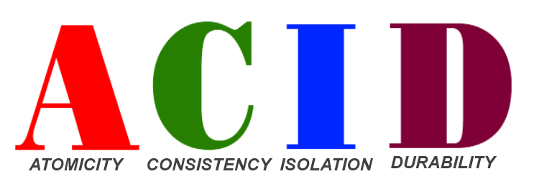
VERİ BÜTÜNLÜĞÜ RİSKLERİ
Veri bütünlüğü, veri üzerinde istenmeyen değişikliklerin önüne geçerek tutarsızlıkların oluşmasını engellemektir.
Geleneksel veri tabanlarında ACID (Atomicty, Consistency, Isolation and Durability) ilkesi kullanılmaktadır ve tek bir veri tabanı üzerinde işlemler yapıldığından kolaydır.

Slide 17
VERİ BÜTÜNLÜĞÜ RİSKLERİ - 2
Bulut ise, dağıtık bir sistemdir, birçok veri tabanı, birçok sistem ve birçok uygulama bulunmaktadır.
Veri tabanları arası ya da sistemler arası erişimler ve yapılan işlemler dikkatli bir şeklide ele alınmalı ve yönetilmelidir.
Bunu sağlamak için, merkezi veritabanı hareket yöneticisi (central global transaction manager) kullanılmaktadır.

Slide 18
BULUT SİSTEMLERİNE YÖNELİK SALDIRILAR
Bulut birçok kullanıcı tarafından erişilebilir olduğundan ataklara daha açıktır.
Dağıtık Hizmet Engelleme Saldırıları (Distributed Denial of Service Attacks, DDoS)
Yan Kanal Saldırıları (Side Channel Attacks)
Ortadaki Adam Saldırıları (Man In The Middle Attacks)

Slide 19
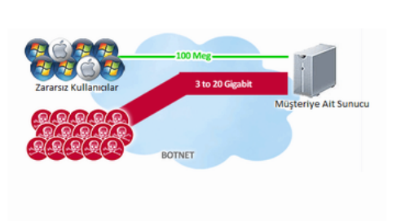
DAĞITIK HİZMET ENGELLEME SALDIRILARI – DDoS
Bilgi güvenliği unsurlarından «erişilebilirliği» hedef almaktadır.
Sistemin kaldırabileceği yükün çok üzerinde anlık istek sonucunda
sistem yorulmakta
ve cevap
veremez hale
getirilmektedir.

Slide 20

DAĞITIK HİZMET ENGELLEME SALDIRILARI – DDoS - 2
Saldırganlar DDoS saldırıları düzenleyip, tehdit ile hizmet sağlayıcı firmalardan para talep
edebilirler.
Bulut bilişim hizmet sağlayıcıları;
Bu tür saldırılara karşı koyacak koruma düzeneklerini oluşturma yoluna gidebilir.
İhtiyaç anında hızlı ve dinamik kaynak ayırabilir.
Saldırının geldiği noktaları tespit edip engelleyebilir.

Slide 21
YAN KANAL SALDIRILARI
Bulut mimarisindaki IAAS modeli, bulut altyapısını oluşturmaktadır. Bulut altyapısında;
Bilgisayar toplulukları,
Sanal makineler,
Uygulamalar,
Dosyalar,
Dokümanlar gibi genel kaynaklar bulunmaktadır.
Saldırgan bulut sunucusu içerisindeki kötü niyetli bir sanal makine içerisinde konumlanır ve bu sanal makine aracılığı ile de gizli bilgilere erişebilir.

Slide 22
YAN KANAL SALDIRILARI - 2
Saldırı iki aşamada gerçekleşmektedir:
Yerleşme
Verinin Dışa Aktarımı
Verilerin şifreli bir şekilde tutulmasının önemi bu saldırılarda ortaya çıkmaktadır.
Saldırgan veriye erişmiş olsa bile, veri şifreli olduğunda çözememekte ve amacına ulaşamamaktadır.

Slide 23
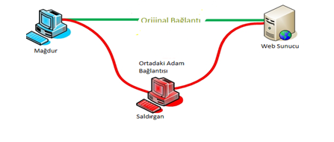
ORTADAKİ ADAM SALDIRILARI
Bu saldırıda, saldırgan kendisini iki kullanıcı arasında konumlandırmaktadır.

Slide 24
BULUT SALDIRILARINDAN KORUNMAK İÇİN GELİŞTİRİLEN YÖNTEMLER
Bulut bilişim, çoklu kullanım desteği ve sanallaştırma özelliklerinden dolayı ölçeklenebilirliği sağlamaktadır.
Bir yazılımı bir kişiyle paylaşmak yerine, bir yazılımı birçok kullanıcı tarafından erişebilir kılmayı amaçlar.
Bulutta gerekli kontrolleri sağlamak için geleneksel yöntemler işe yaramamaktadır. Çünkü erişim kontrol düzenekleri farklılık göstermektedir:
Geleneksel yöntemler → Uygulama merkezli erişim kontrolüne sahipler.
Sunucular → Aynı güvenilir alt birim içindeki erişim kontrol düzeneklerinden sorumludurlar.

Slide 25

1. KİMLİK YÖNETİMİ VE KULLANICI DOĞRULAMA
Bulut üzerinde her bilgi, kişilerin ya da kurumların bulut üzerinde kiraladıkları yerlerde saklanmaktadır.
Kullanıcılar kendi kişisel bilgilerine internet
olan herhangi bir ortamdan erişebilmektedir
ve bu erişim kimlik yönetim sistemi ile
sağlanmaktadır.
Bu mekanizma, kullanıcıların servis tabanlı
hizmetler aracılığı ile kullanıcı adı ve
şifrelerini doğrulayarak, kullanıcıya kendi
kişisel bilgilerine erişme izni vermektedir.
Geliştirilen sistem :
Kimlik yönetim sistemi (Identity Management, IDM)

Slide 26
1. KİMLİK YÖNETİMİ VE KULLANICI DOĞRULAMA - 2
Kullanıcı doğrulama servisleri, üçüncü parti sistemler ile bütünleştirilmek istendiğinde gizlilik protokolleri kullanılmaktadır.
LDAP(Lightweight Directory Access Protocol) & AD(Active Directory)→
LDAP/AD sunucuları, bulut hizmeti dışında bırakılabilmekte ve erişim gerektiği zamanlarda bu sunucularla iletişime geçerek çözüm sağlanmaktadır.

Slide 27
2. ERİŞİM KONTROLÜ
Sistem güvenliğinin, kaynakların ve verinin korunmasının ilk yolu, sistemin kendine gelen erişimleri kontrol altında tutmasıdır.
Bulut sistemlerinde yaygınlıkla kullanılan erişim kontrol mekanizması RBAC’tir. (Role Temelli Erişim Kontrolü, Role Based Access Control)
RBAC’in kullanım kolaylığı,
Dinamik gereksinimlere ayak uydurabilme özelliği
En az yetki prensibine dayanması
Ayrıcalıkların dinamik kontrolü

Slide 28
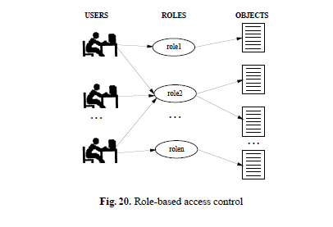
2. ERİŞİM KONTROLÜ - 2

Slide 29

3. VERİ ŞİFRELEME
Şifrelemenin etkinliğinden emin olmak için şifreleme algoritmaları ile birlikte şifreyi açacak anahtarın da dayanıklılığı önem kazanmaktadır.
Bulut ortamlarında çok büyük veri aktarımları, veri üzerinde işlemler, veri depolama ve yönetme işlemleri olduğundan, işlem hızı da şifreleme algoritmaları tasarlanırken önem kazanmaktadır.
Bulut sistemlerinde bu nedenle asimetrik şifreleme algoritmaları yerine simetrik şifreleme algoritmaları kullanılması daha uygundur.

Slide 30
3. VERİ ŞİFRELEME - 2
Bu algoritmaları çözecek anahtarın yönetimi zayıf olduğunda veri güvenliği sağlanamamaktadır.
Anahtar verisinin korunması da veri güvenliği kapsamında değerlendirilmektedir.
Bulut üzerinde anahtar yönetimi, kullanıcı sayısının çok olması ve sistemin karmaşık olmasından dolayı karmaşık ve zordur.
Mobil bulut sistemlerinde hesabın çalınmasına önlem olarak, dinamik şifre belirleme algoritmaları kullanılmaktadır.
Bu algoritmada; kullanıcı, yer değiştirdiğinde ya da belirli sayıda veri paketi alışverişi yaptığında, dinamik olarak şifre de değişmektedir.

Slide 31
4. VERİ AKTARIMI
Veri güvenliği ve bütünlüğünü sağlama yöntemlerinden bir tanesi veri aktarımlarının belirli protokoller üzerinden yapılmasıdır.
Güvenliğin artırılması için izlenmesi gerekli adımlar:
Yalıtım,
Yedekleme ağının ana trafikten ayrılması,
Yedeklerin güvenli yerde tutulması,
Yeterli log kayıtları ve denetleme sağlanması,
Profesyonel olmayan son kullanıcılara eğitimler sağlanması

Slide 32
SONUÇ
Mevcut sistemleri bulut içine yerleştirmek kolay bir iş olmamakla birlikte, dikkatli planlama ve yükleme ile maliyetleri önemli ölçüde düşüren bir yöntemdir.
Bulut sistemler, yapısı gereği, paylaşılan kaynak kullanılmalıdır.
Ağ, sunucular, depolama birimleri, uygulamalar veya servisler gibi.
Bu paylaşımlı altyapı sunumu, birçok güvenlik tehdidini de beraberinde getirmektedir.
Bu güvenlik tehdidlerini en aza indirmek için yöntemler geliştirilmeli,
Yazılımlar birbirinden soyutlanmalı ,
Sürekli geliştirilebilir olmalıdır.

Slide 33
KAYNAKLAR
[1] L.A. Martucci et al., “Privacy, security and trust in cloud computing: the perspective of the telecommunication industry”, The 9th International Conference on Ubiquitous IntelligenceComputing and Autonomic Trusted Computing (UIC/ATC), 627–632 (2012).
[2] S. Subashini, V. Kavitha, “A survey on security issues in service delivery models of cloud computing”, Journal of Network and Computer Applications, 34(1), 1-11(2011).
[3] N. Kshetri,"Privacy and security issues in cloud computing: The role of institutions and institutional evolution", Journal Telecommunications Policy, 37(4-5), 372-386 (2013).
[4] H. Takabi , J. B. D. Joshi , G.-J. Ahn,“Security and Privacy Challenges in Cloud Computing Environments”, IEEE Security and Privacy, 8(6), 24-31 (2010).
[5] İ. Korkmaz, F. Tekbacak, “Bulut Hesaplama Güvenliği, Genel Bir Bakış”, Akademik Bilişim Konferansı (2013).
[6] K. Hashizume et al., “An analysis of security issues for cloud computing”, Journal of Internet Services and Applications, 4(5), 1-13 (2013).
[7] A. Korn et al., "A Service Level Management Authority in the Cloud", HP Laboratories Technical Report, http:// www.hpl.hp.com/techreports/2009/HPL- 2009-79.pdf (Son Erişim Aralık 2014).

Slide 34
KAYNAKLAR - 2
[8] Microsoft SQL Azure Service Level Agreement, http://azure.microsoft.com/enus/support/legal/sla/ (Son Erişim Aralık2014).
[9] D. Zissis, D. Lekkas, "Addressing cloud computing security issues", Journal Future Generation Computer Systems,28(3), 583-592 (2012).
[10] A. C. Donald, S. A. Oli, L. Arockiam, “Mobile Cloud Security Issues and Challenges: A Perspective”, International Journal of Engineering and Innovative Technology (IJEIT),3(1),401-406 (2013).
[11] S. Pearson, S., "Privacy, Security and Trust in Cloud Computing", Privacy and Security for Cloud Computing Computer Communications and Networks, 3-42 (2013).
[12] B., “Security against Side Channel Attack in Cloud Computing”, Int.Journal of Engineering and Advanced Technology (IJEAT), 2(2) (2012).
[13] M. Hölbl, “Cloud Computing Security and Privacy Issues”, The Council of European Professional Informatics Societies (CEPIS), http://www.cepis.org/media/CEPIS_Cloud_Computing_Security_v17.11.pdf (Son Erişim Aralık 2014).
[14] D. F. Ferraiolo, D. R. Kuhn, R.Chandramouli, “Role Based Access Control”, Artech House Publishers, 2nd Edition, ISBN 13: 978-1-59693-113-8(2007).

Slide 35
DİNLEDİĞİNİZ İÇİN TEŞEKKÜRLER...
Soru & Cevap ?

